Slide 1









Sfinansowane ze środków UE. Wyrażone poglądy i opinie są jedynie opiniami autora lub autorów i niekoniecznie odzwierciedlają poglądy i opinie Unii Europejskiej lub Europejskiej Agencji Wykonawczej ds. Edukacji i Kultury (EACEA). Unia Europejska ani EACEA nie ponoszą za nie odpowiedzialności.
Development and Retention of Autistic Staff in Hospitality
Numer projektu: 2023-1-IT01-KA220-VET-000152721
Ta praca jest udostępniana na podstawie Creative Commons Attribution-NonCommercial 4.0 International License. Należy również wyraźnie wskazać autorów dokumentu oraz wszystkie obowiązujące fragmenty informacji o prawach autorskich. Wszelkie prawa zastrzeżone.

Slide 2
O projekcie:
REZULTATY PROJEKTU
Projekt „PERFORM” ma na celu kształcenie menedżerów branży hotelarskiej oraz specjalistów ds. zasobów ludzkich w zakresie rozwijania i wspierania pracowników autystycznych w sektorze hotelarskim Unii Europejskiej. Projekt obejmuje również innowacyjną platformę HR służącą do oceny wyników oraz monitorowania postępów pracowników.
Rezultat projektu1: Platforma PERFORM HR
1
2
Rezultat projektu 2: Zestaw narzędzi cyfrowych
PERFORM
3
Rezultat projektu 3: Kurs kształcenia i szkolenia
zawodowego dla menedżerów hotelarstwa i ekspertów
ds. zasobów ludzkich
Project Number 2023-1-IT01-KA220-VET-000152721

Slide 3
Moduł 1 : Autyzm w europejskiej polityce hotelarskiej
i społecznej
Cel modułu
Efekty kształcenia
Moduł 1 ma na celu zapoznanie uczestników z polityką społeczną odpowiedzialności biznesu oraz jej wpływem na sektor hotelarski w Unii Europejskiej, a także przekazanie podstawowych informacji na temat spektrum autyzmu i przedstawienie sposobów włączania osób autystycznych do pracy
w tego typu organizacjach.
1
Wprowadzenie do koncepcji polityki odpowiedzialności społecznej oraz jej wpływu i wartości w sektorze hotelarskim.
Zrozumienie koncepcji zatrudnienia integracyjnego i jego podstawowej definicji.
Wprowadzenie do definicji spektrum autyzmu i jego ogólnych cech, ze szczególnym uwzględnieniem wartości, zalet oraz wyzwań związanych z zatrudnianiem osób autystycznych.
2
3
Elaborate on what you want to discuss.
Project Number 2023-1-IT01-KA220-VET-000152721

Slide 4
Kontekst
Kontekst globalny
Neuroróżnorodność
Osoby z niepełnosprawnościami stanowią około 15% światowej populacji, z czego od 785 do 975 milionów znajduje się w wieku produkcyjnym. Mimo to, mniej niż 10% osób autystycznych jest zatrudnionych w ramach płatnej pracy, w porównaniu do około 45% osób z innymi formami niepełnosprawności.
Termin „neuroodmienny” odnosi się do osób, których wybrane funkcje neurokognitywne odbiegają od ogólnie przyjętych norm społecznych. Zaburzenia ze spektrum autyzmu (ASD) diagnozuje się obecnie u około jednej na 100 osób na całym świecie.
Bariery w zatrudnieniu
Osoby autystyczne często napotykają bariery wynikające z uwarunkowań systemowych i społecznych. Trudności związane z komunikacją, przetwarzaniem bodźców sensorycznych oraz normami społecznymi mogą sprawiać, że tradycyjne procesy rekrutacyjne i środowiska pracy są dla nich niedostosowane i wykluczające.

Slide 5
Znaczenie neuroróżnorodności w hotelarstwie
Korzyści biznesowe
Wpływ społeczny
Przewaga strategiczna
W turystyce i hotelarstwie – sektorach opartych na różnorodności i relacjach międzyludzkich – akceptacja neuroróżnorodności ma zarówno wymiar etyczny, jak i praktyczny. Przy odpowiednim wsparciu osoby autystyczne wnoszą cenne atuty, takie jak dbałość o szczegóły, niezawodność, kreatywność i konsekwentna obsługa klienta.
Zatrudnianie osób autystycznych przynosi korzyści całemu społeczeństwu – wspiera ich niezależność, poprawia jakość życia i umożliwia wniesienie wkładu gospodarczego oraz społecznego, m.in. poprzez płacenie podatków i aktywny udział w życiu obywatelskim.
Zatrudnienie sprzyjające integracji nie powinno być postrzegane wyłącznie jako element polityki odpowiedzialności społecznej, lecz jako inwestycja w talenty i innowacje, która wspiera tworzenie rzeczywiście zróżnicowanych i efektywnych zespołów.

Slide 6
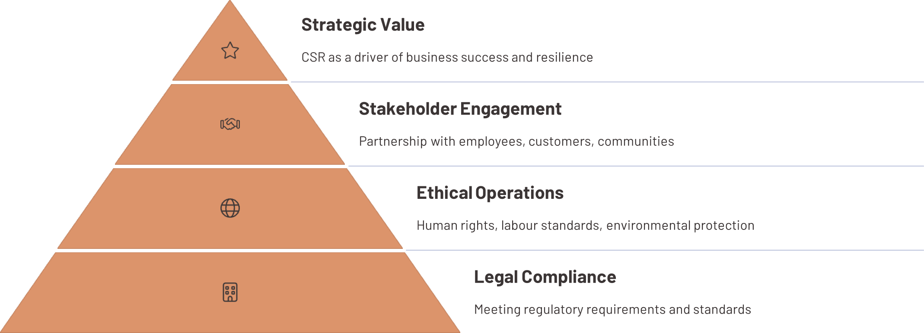
Społeczna odpowiedzialność biznesu (CSR): podstawowe pojęcia
Społeczna odpowiedzialność biznesu to zaangażowanie firm w działania na rzecz poprawy dobrobytu społecznego przy jednoczesnym minimalizowaniu negatywnego wpływu na ludzi i środowisko.
Współcześnie rola przedsiębiorstw wykracza poza tworzenie miejsc pracy i dostarczanie produktów czy usług - obejmuje także odpowiedzialność za prawa człowieka, warunki pracy, zdrowie publiczne oraz rozwój sprzyjający włączeniu społecznemu.

Slide 7
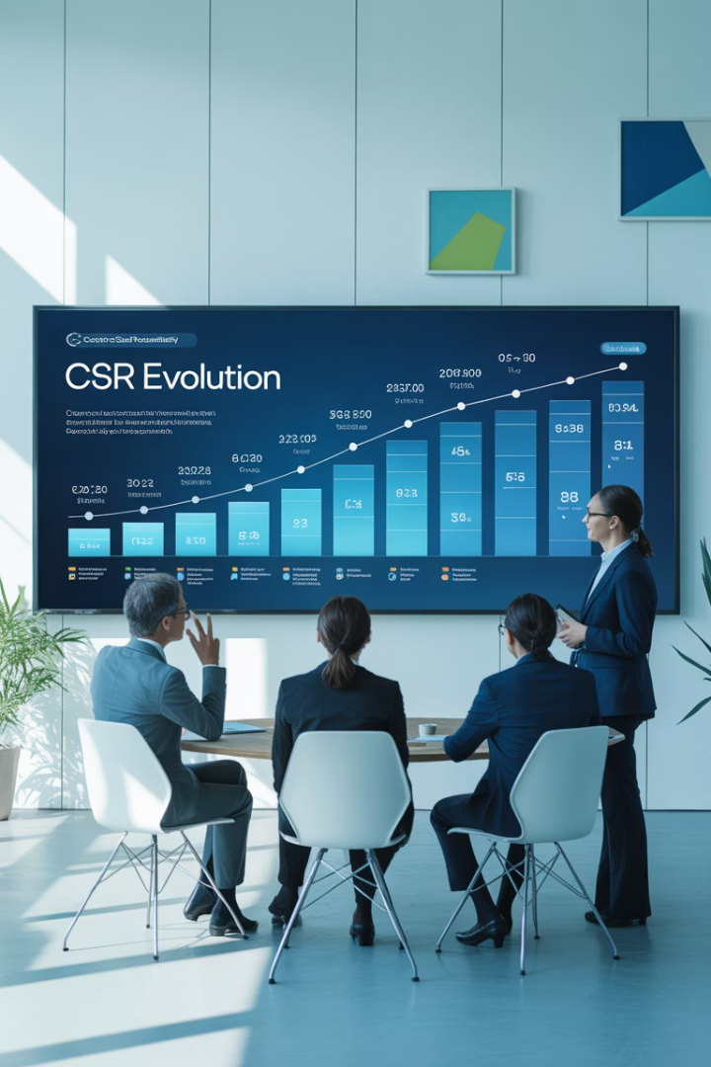
Rozwój koncepcji odpowiedzialności społecznej biznesu
1
Wczesne założenia (1812)
Robert Owen wprowadził świadomy społecznie model biznesowy skoncentrowany na dobrobycie społeczności.
2
Nowoczesne ramy (1960-1979)
Naukowcy tacy jak Keith Davis i Archie Carroll określili koncepcję społecznej odpowiedzialności biznesu jako odpowiedzialność wielowarstwową: ekonomiczną, prawną, etyczną i filantropijną.
3
Integracja strategiczna (1990s-2000s)
Piramida społecznej odpowiedzialności biznesu Carrolla oraz model trzech domen Schwartza i Carrolla zintegrowały imperatywy etyczne, prawne i ekonomiczne.
4
Wspólna wartość (2007-obecnie)
Porter i Kramer opowiadali się za dążeniem do wspólnej wartości, łącząc postęp społeczny z sukcesem biznesowym.

Slide 8
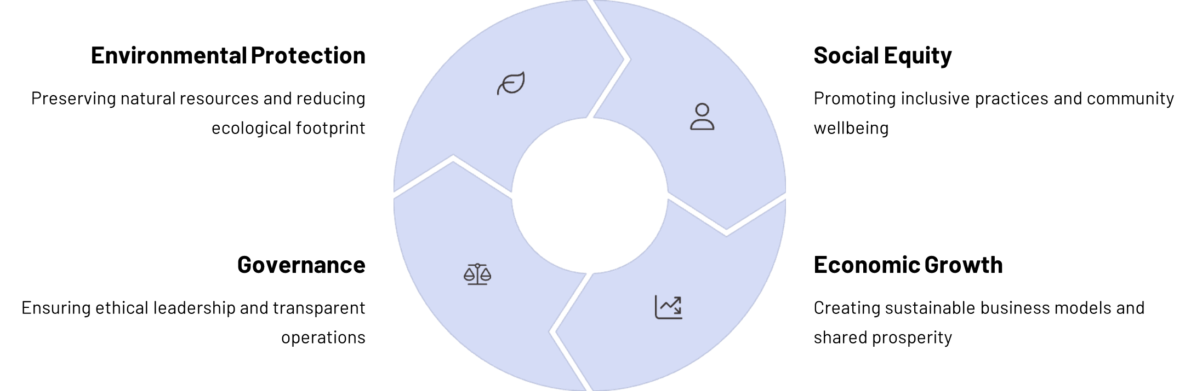
Społeczna odpowiedzialność biznesu i zrównoważony rozwój
Społeczna odpowiedzialność biznesu jest ściśle powiązana ze zrównoważonym rozwojem, zgodnie z definicją zawartą w Raporcie Brundtland: „zaspokajanie potrzeb obecnego pokolenia bez ograniczania możliwości przyszłych pokoleń do zaspokajania ich własnych potrzeb”. Agenda 2030 Organizacji Narodów Zjednoczonych oraz 17 Celów Zrównoważonego Rozwoju stanowią uniwersalne ramy dla przedsiębiorstw, umożliwiające im wspieranie sprawiedliwości społecznej, ochrony środowiska i trwałego wzrostu gospodarczego.

Slide 9
Znaczenie społecznej odpowiedzialności biznesu w turystyce i hotelarstwie
Przewaga strategiczna
Budowanie zaufania
Wizja długoterminowa
Społeczna odpowiedzialność biznesu przeszła ewolucję — od moralnego imperatywu do kluczowego elementu strategii i sukcesu firmy, szczególnie istotnego w turystyce i hotelarstwie, gdzie przedsiębiorstwa funkcjonują na styku usług, kultury i zaangażowania społecznego.
Społeczna odpowiedzialność biznesu odgrywa kluczową rolę w odbudowie zaufania konsumentów, zwłaszcza w erze pokryzysowej, gdy przejrzystość i etyczne postępowanie zyskują na znaczeniu. Współcześni podróżni częściej wybierają firmy, które podzielają ich wartości.
Aby tworzyć wspólną wartość, firmy hotelarskie powinny wyjść poza jednorazowe działania społeczne i przyjąć długofalową, strategiczną wizję odpowiedzialności biznesu, która realnie wspiera spójność społeczną oraz inkluzywny wzrost gospodarczy.

Slide 10




Wpływ społecznej odpowiedzialności biznesu na turystykę i hotelarstwo
Budowanie i rozwój kapitału ludzkiego
Umożliwia skuteczne przyciąganie i zatrzymywanie wykwalifikowanych pracowników, jednocześnie zwiększając motywację i produktywność w organizacji.
Zwiększona odporność społeczna
Ułatwia firmom skuteczniejsze zarządzanie ryzykiem oraz sprawniejsze funkcjonowanie w sytuacjach kryzysowych.
Zaangażowanie interesariuszy
Przewaga konkurencyjna
Motywuje klientów, partnerów, dostawców i inwestorów do zaangażowania się w działania o charakterze społecznym.
Wzmacnia wizerunek publiczny i reputację firmy, otwierając nowe możliwości rynkowe dzięki zwiększonemu zaufaniu interesariuszy.

Slide 11


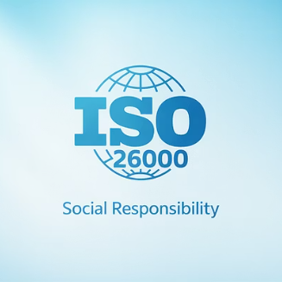


Międzynarodowe ramy społecznej odpowiedzialności biznesu
Wdrażając społeczną odpowiedzialność biznesu, organizacje mogą korzystać z uznanych międzynarodowych ram. Agenda 2030 Organizacji Narodów Zjednoczonych wyznacza 17 Celów Zrównoważonego Rozwoju jako uniwersalny plan działań. Inicjatywa ONZ Global Compact koncentruje się na prawach człowieka, standardach pracy, ochronie środowiska i przeciwdziałaniu korupcji. Norma ISO 26000 definiuje kluczowe obszary odpowiedzialności społecznej, natomiast wytyczne OECD promują odpowiedzialne prowadzenie działalności gospodarczej.
Do dodatkowych ram należą m.in. certyfikacja B Corp, norma SA8000 dotycząca warunków pracy, unijny system ekozarządzania i audytu (EMAS) oraz Globalny Kodeks Etyki w Turystyce opracowany przez UNWTO.

Slide 12

Agenda 2030 i cele zrównoważonego rozwoju
Przyjęta przez Organizację Narodów Zjednoczonych we wrześniu 2015 roku Agenda na rzecz Zrównoważonego Rozwoju 2030 stanowi kluczowe globalne ramy ukierunkowujące polityki i działania na rzecz bardziej zrównoważonej przyszłości. Opiera się na trzech równorzędnych filarach rozwoju – środowiskowym, gospodarczym i społecznym – podkreślając ich wzajemne powiązania (United Nations, n.d.).
Unia Europejska aktywnie uczestniczyła w kształtowaniu treści Agendy i pozostaje w pełni zaangażowana w jej wdrażanie, integrując Cele Zrównoważonego Rozwoju (SDG) z unijnymi ramami politycznymi oraz priorytetami Komisji Europejskiej (Komisja Europejska, b.d.). Holistyczne i zintegrowane podejście przyjęte w Agendzie uznawane jest za niezbędne w obliczu globalnych wyzwań, takich jak zmiany klimatyczne, nierówności społeczne i potrzeba budowania spójności społecznej.
Cele Zrównoważonego Rozwoju są ściśle powiązane z kwestiami społecznymi. Takie cele, jak eliminacja ubóstwa (SDG 1), zdrowie i dobrostan (SDG 3), wysokiej jakości edukacja (SDG 4), równość płci (SDG 5) oraz godna praca i wzrost gospodarczy (SDG 8), bezpośrednio odzwierciedlają społeczne aspekty zrównoważonego rozwoju. W konsekwencji pomiar wpływu społecznego stał się podstawowym narzędziem umożliwiającym organizacjom międzynarodowym, rządom i przedsiębiorstwom dostosowanie strategii do celów określonych w Agendzie 2030 (McGuinn i in., 2020).

Slide 13
Metodologia wdrażania społecznej odpowiedzialności biznesu
Zaangażowanie interesariuszy
Aktywne zaangażowanie kadry zarządzającej i pracowników, a także identyfikacja kluczowych interesariuszy (pracowników, gości, dostawców, społeczności lokalnych) oraz określenie, które kwestie społeczne i środowiskowe są dla nich najbardziej istotne – m.in. poprzez badania ankietowe i konsultacje.
Wyrównanie strategiczne
Dostosowanie działań społecznych do misji, wizji i wartości organizacji, a także przegląd istniejących inicjatyw w celu opracowania praktycznego planu odpowiedzialności biznesu, który wspiera cele strategiczne, jednocześnie generując wartość społeczną.
Implementacja i monitorowanie
Udostępnienie strategii kluczowym interesariuszom w celu zapewnienia zgodności i uzyskania ich wsparcia. Stopniowe wdrażanie oraz regularne przeglądy z wykorzystaniem wiarygodnych wskaźników – takich jak te opracowane w ramach Global Reporting Initiative – umożliwiają skuteczny pomiar wpływu.

Slide 14
Rozwój polityki UE w zakresie społecznej odpowiedzialności biznesu
2001-2002
1
Publikacja Zielonej Księgi oraz Komunikatu Komisji Europejskiej, promujących dobrowolne wdrażanie społecznej odpowiedzialności biznesu jako elementu szerszej strategii na rzecz zrównoważonego rozwoju.
2
2011
Wprowadzenie odnowionej strategii społecznej odpowiedzialności biznesu, zgodnej z globalnymi ramami, takimi jak Wytyczne ONZ dotyczące biznesu i praw człowieka.
2015-2017
3
Formalne zatwierdzenie przez UE zasad ONZ, a następnie wprowadzenie obowiązku sprawozdawczości społecznej dla dużych przedsiębiorstw na mocy dyrektywy 2014/95/UE, co przyczyniło się do jej szerszego wdrożenia.
4
2019-2021
Europejski Zielony Ład zainicjował przegląd standardów sprawozdawczości w zakresie społecznej odpowiedzialności biznesu, a następnie doprowadził do przedstawienia wniosku legislacyjnego mającego na celu rozszerzenie obowiązków przedsiębiorstw w obszarze zrównoważonego rozwoju.

Slide 15
Najlepsze praktyki społecznej odpowiedzialności biznesu w sektorze turystyki i hotelarstwa w UE
Przykłady inicjatyw społecznej odpowiedzialności biznesu w europejskiej branży turystycznej i hotelarskiej
Firma/ organizacja | Kraj | Inicjatywa społecznej odpowiedzialności biznesu (CSR) | Link
Accor | Francja / globalnie | Program „Planet 21” promujący zrównoważoną żywność, oszczędność wody i energii oraz lokalne zaopatrzenie w hotelach na całym świecie. | https://group.accor.com/en/sustainable-development/planet-21
Sodexo | Francja/ globalnie | „Stop Hunger” to globalna inicjatywa przeciwdziałająca niedoborom żywności poprzez darowizny, wolontariat i szkolenia dla osób w trudnej sytuacji. | https://www.sodexo.com/en/home/corporate-responsibility.html
Meliá Hotels International | Hiszpania | Certyfikat EarthCheck dotyczy przejrzystości środowiskowej, monitorowania zużycia zasobów i szkoleń zrównoważonego rozwoju. | https://www.meliahotelsinternational.com/en/sustainability
Autogrill | Włochy | Biodegradowalne materiały, monitoring odpadów i zrównoważone zaopatrzenie w punktach odpoczynku we Włoszech. | https://www.autogrill.com/en/sustainability
Elior Group | Francja / globalnie | Partnerstwa z lokalnymi dostawcami, zdrowe posiłki szkolne i edukacja żywieniowa dla dzieci i rodzin. | https://www.eliorgroup.com/sustainability

Slide 16
Najlepsze praktyki społecznej odpowiedzialności biznesu w sektorze turystyki i hotelarstwa w UE
Przykłady inicjatyw społecznej odpowiedzialności biznesu na rzecz integracji osób z autyzmem w branży turystycznej i hotelarskiej w UE
Firma/ organizacja | Kraj | Inicjatywa społecznej odpowiedzialności biznesu w zakresie autyzmu | Link
Hotele DeLuna | Hiszpania | Trzy hotele w Granadzie dostosowano do potrzeb osób z autyzmem dzięki szkoleniom personelu, oznakowaniu z piktogramami, specjalnym pokojom, cichym strefom i spersonalizowanej obsłudze. | https://elpais.com/elviajero/escapadas/espana/2025-05-05/deluna-hotels-convierte-sus-tres-establecimientos-en-granada-en-espacios-amigables-con-el-autismo.html
Hotele Gloria Thalasso & | Hiszpania | Obiekt z certyfikatem „Przyjazny dla osób z autyzmem” oferuje szybkie zameldowanie, menu z piktogramami, przeszkolony personel, czytelne oznakowanie i przewodniki wizualne ułatwiające orientację. | https://www.gloriapalaceth.com/en/autism-friendly/
Hotel Ashling Dublin | Irlandia | We współpracy z AsIAm stworzono pokoje sensoryczne, których celem jest zapewnienie spokojnej i sprzyjającej relaksacji atmosfery, poprawiającej komfort i ogólne wrażenia gości z autyzmem. | https://www.ashlinghotel.ie/csr

Slide 17
Najlepsze praktyki społecznej odpowiedzialności biznesu w sektorze turystyki i hotelarstwa w UE
Przykłady inicjatyw społecznej odpowiedzialności biznesu na rzecz integracji osób z autyzmem w branży turystycznej i hotelarskiej w UE
Firma/ organizacja | Kraj | Inicjatywa społecznej odpowiedzialności biznesu w zakresie autyzmu | Link
Hotel Slieve Russell | Irlandia | Obiekt oferuje pokój sensoryczny, możliwość zameldowania online oraz mapy sensoryczne ułatwiające planowanie i komfortowy pobyt osobom ze spektrum autyzmu. | https://www.slieverussell.ie/autism-friendly/
Çırağan Palace Kempinski Istanbul | Turcja | We współpracy z fundacją Tohum wyposażono siedem klas w Stambule w materiały do nauki dzieci autystycznych, wspierając ich integrację edukacyjną. | https://www.kempinski.com/en/ciragan-palace/press-room/7-special-education-classrooms-are-opened
Hotele Accor | Francja | Programy rekrutacyjne dla osób z niepełnosprawnościami, w tym ze spektrum autyzmu, wspierające włączenie społeczne w branży hotelarskiej. | https://group.accor.com/en/Actualites/2024/05/recruitment-fostering-disability-inclusion
PizzAut | Włochy | Projekt restauracji społecznej zatrudniającej i szkolącej młode osoby autystyczne w sektorze hotelarsko-gastronomicznym, wspierający ich samodzielność, integrację i świadomość społeczną. | https://www.pizzaut.it

Slide 18
Zatrudnienie sprzyjające włączeniu społecznemu: prawa i ramy
Konwencja ONZ o prawach osób niepełnosprawnych
Agenda 2030
UE 2000/78/WE
Zatrudnienie sprzyjające włączeniu społecznemu bezpośrednio przyczynia się do realizacji Agendy ONZ na rzecz zrównoważonego rozwoju 2030, w szczególności Celu 8 („Godna praca i wzrost gospodarczy”) oraz Celu 10 („Zmniejszenie nierówności”).
Zobowiązuje wszystkie państwa członkowskie do wdrożenia przepisów chroniących osoby niepełnosprawne w zakresie zatrudnienia i szkolenia zawodowego, w tym obowiązku zapewnienia racjonalnych usprawnień.
Artykuł 27 potwierdza prawo każdej osoby z niepełnosprawnością do pracy -na równych zasadach z innymi - na rynku pracy, który jest integracyjny i dostępny. Nie jest to działalność charytatywna, lecz podstawowe prawo człowieka.

Slide 19
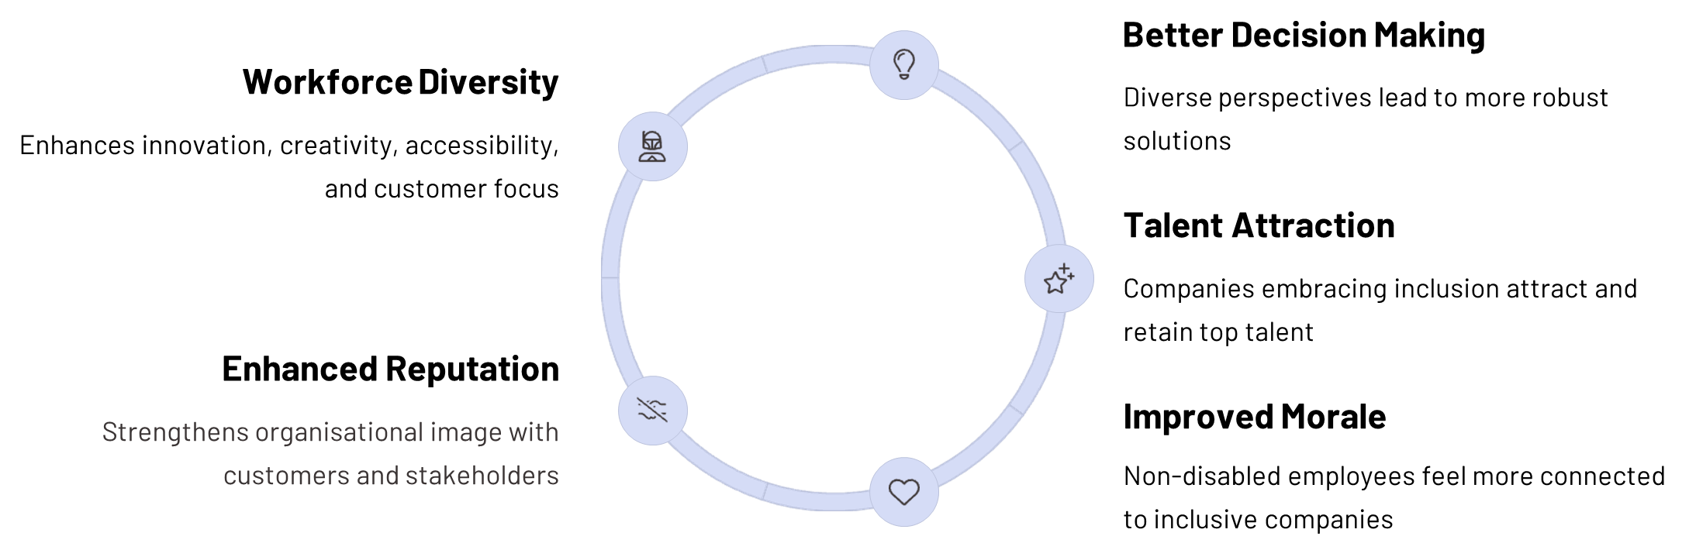
Znaczenie zatrudnienia sprzyjającego włączeniu społecznemu

Slide 20
Zrozumienie zaburzeń ze spektrum autyzmu
Definicja
Częstotliwość występowania
„Złożony stan rozwojowy, charakteryzujący się uporczywymi trudnościami w komunikacji społecznej, ograniczonymi zainteresowaniami oraz powtarzającymi się wzorcami zachowań” (American Psychiatric Association, 2013).
Światowa Organizacja Zdrowia szacuje, że na całym świecie około jedno na 100 dzieci ma ASD. Systematyczny przegląd 66 badań populacyjnych doprecyzował tę wartość do 0,77%, co oznacza średnio jedno dziecko na 130.
Tendencje diagnostyczne
Tendencja wzrostowa obserwowana w ostatnich dziesięcioleciach wynika przede wszystkim ze stosowania szerszych kryteriów diagnostycznych oraz rosnącej świadomości społecznej, a nie z faktycznego wzrostu częstości występowania.

Slide 21
Kluczowe cechy charakterystyczne autyzmu
Spektrum zdolności
Wczesne oznaki i diagnoza
Zdolności intelektualne
Osoby autystyczne wykazują zróżnicowany zakres umiejętności oraz potrzeb w zakresie wsparcia - niektóre z nich żyją samodzielnie, podczas gdy inne wymagają opieki przez całe życie. Autyzm może ograniczać możliwości edukacyjne i zawodowe, dlatego jakość życia tych osób w dużym stopniu zależy od postaw społecznych oraz dostępności formalnych usług.
Choć objawy autyzmu mogą pojawić się już we wczesnym dzieciństwie, diagnoza często bywa opóźniona. Wiele osób autystycznych doświadcza również współwystępujących schorzeń, takich jak epilepsja, zaburzenia lękowe, depresja, ADHD, problemy ze snem czy zachowania autoagresywne.
Zdolności intelektualne osób autystycznych mogą się wahać od głębokiej niepełnosprawności intelektualnej po wyjątkowo wysoki poziom funkcjonowania. Dzięki wczesnemu, opartemu na dowodach wsparciu możliwa jest znaczna poprawa w zakresie komunikacji, umiejętności społecznych oraz ogólnej jakości życia.

Slide 22




Wyzwania dla osób autystycznych
Bariery komunikacyjne
Trudności z komunikacją werbalną i niewerbalną
Oczekiwania społeczne
Trudności w poruszaniu się po niepisanych zasadach społecznych.
Przetwarzanie sensoryczne
Wrażliwość na dźwięki, światła, tekstury i otoczenie
Adaptacja do zmian
Preferowanie rutyny i przewidywalności
Brak wiedzy wśród świadczeniodawców i rozproszone systemy wsparcia sprawiają, że wiele osób autystycznych nie otrzymuje należnej opieki, co zwiększa ryzyko chorób, przemocy i nadużyć.

Slide 23
Autyzm w turystyce i hotelarstwie
Badania pokazują, że dobrze zorganizowane środowisko pracy — z jasnym podziałem ról, ograniczonymi bodźcami sensorycznymi i wsparciem na miejscu — sprzyja zatrudnieniu i jego utrzymaniu. Mimo to dorośli autystycy są niedostatecznie reprezentowani w sektorze hotelarskim z powodu przeciążenia sensorycznego, nieprzewidywalnych zmian oraz braku odpowiedniego szkolenia kadry zarządzającej.
80%
28%
Stopa bezrobocia
Wzrost przychodów
Szacowana globalna stopa bezrobocia wśród dorosłych ze spektrum autyzmu
Średnio wyższe przychody dla organizacji zatrudniających pracowników neuroróżnorodnych
37-46%
Nadkwalifikacja
Odsetek pracowników autystycznych zgłaszających, że posiadają zbyt wysokie kwalifikacje do wykonywanej pracy

Slide 24




Mocne strony pracowników autystycznych
Dbałość o szczegóły
Niezawodność
Wyjątkowa zdolność dostrzegania wzorców i nieścisłości, które często umykają uwadze innych.
Ścisłe trzymanie się harmonogramów i procedur oraz wysoka konsekwencja w realizacji zadań.
Twórcze rozwiązywanie problemów
Przewaga etyczna
Większa skłonność do zgłaszania problemów lub nieetycznych praktyk, co umożliwia organizacjom szybsze ich identyfikowanie i rozwiązywanie.
Unikalne spojrzenie, które może przyczynić się do tworzenia innowacyjnych rozwiązań w środowisku pracy.

Slide 25
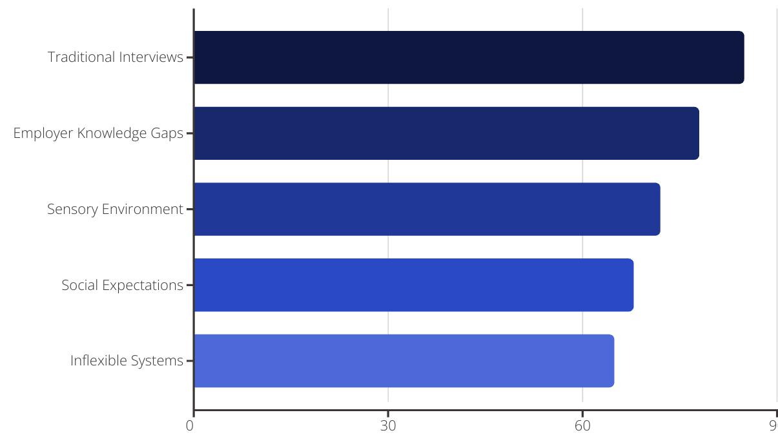
Bariery w zatrudnieniu osób z autyzmem
Konwencjonalne praktyki HR — zwłaszcza nieustrukturyzowane, bezpośrednie rozmowy kwalifikacyjne — często stawiają kandydatów autystycznych w niekorzystnej sytuacji.
Badania eksperymentalne pokazują, że gdy rekruterzy oceniają nagrania rozmów kwalifikacyjnych, kandydaci z autyzmem o takich samych kwalifikacjach jak ich neurotypowi rówieśnicy są oceniani jako mniej atrakcyjni z powodu nietypowego kontaktu wzrokowego, mowy ciała i intonacji głosu.

Slide 26




Cykl zatrudnienia pracowników z autyzmem
Rekrutacja
W procesie wdrażania rozpisany dzień po dniu harmonogram, przeszkolony przełożony oraz przyjazne sensorycznie środowisko pracy ograniczają liczbę rezygnacji w pierwszym tygodniu i przyspieszają rozwój umiejętności. Dwunastomiesięczna obserwacja dorosłych osób autystycznych uczestniczących w programie zatrudnienia wspomaganego wykazała, że wszyscy utrzymali zatrudnienie przez cały rok, co potwierdza, że ustrukturyzowane procedury, coaching na miejscu oraz niedrogie dostosowania środowiskowe sprzyjają długoterminowej stabilizacji zatrudnienia.
Adapted interview processes, clear job descriptions, skills-based assessment
Wdrażanie do pracy
Written schedules, trained supervisors, sensory-friendly workspaces
Rozwój
Mentorship, coaching, clear advancement paths
Stabilność zatrudnienia
Stałe wsparcie, troska o dobrostan oraz odpowiednie dostosowania w miejscu pracy.

Slide 27
Tworzenie wspierającego środowiska pracy
Adaptacje fizyczne
Ciche przestrzenie do odpoczynku, ograniczona stymulacja sensoryczna, czytelne oznakowanie, wsparcie wizualne oraz spójna i przewidywalna organizacja stanowiska pracy.
Wsparcie w zakresie komunikacji
Pisemne instrukcje, wizualne harmonogramy, bezpośrednia i klarowna komunikacja, regularne odprawy oraz ustrukturyzowane sesje informacji zwrotnej.
Wsparcie społeczne
Programy mentorskie, jasno określone oczekiwania społeczne, szkolenia z zakresu świadomości autyzmu dla całego zespołu oraz wyznaczone osoby kontaktowe do udzielania wsparcia.
Dostosowania organizacji pracy
Przejrzyste procedury, wcześniejsze informowanie o zmianach, klarowny podział zadań oraz dopasowanie obowiązków do mocnych stron pracownika.

Slide 28

Kluczowe wnioski i dalsze kroki
1
Wartość strategiczna
Zatrudnianie osób autystycznych to nie działalność charytatywna, lecz strategiczna decyzja biznesowa, która wzmacnia innowacyjność, poprawia jakość obsługi klienta i zwiększa efektywność zespołu.
2
Indywidualne podejście
Skuteczna integracja wymaga dostosowania rekrutacji, wdrażania i praktyk w miejscu pracy, aby uwzględnić różne style komunikacji i potrzeby sensoryczne.
3
Ciągłe wsparcie
Mentoring, jasna komunikacja i ustrukturyzowane środowisko mają kluczowe znaczenie dla długoterminowego rozwoju i kariery pracowników autystycznych.
4
Integracja społecznej odpowiedzialności biznesu
Włączenie autyzmu w szersze ramy CSR tworzy zrównoważony, wymierny wpływ, który przynosi korzyści firmom, jednostkom i społecznościom.

Slide 29
Sfinansowane ze środków UE. Wyrażone poglądy i opinie są jedynie opiniami autora lub autorów i niekoniecznie odzwierciedlają poglądy i opinie Unii Europejskiej lub Europejskiej Agencji Wykonawczej ds. Edukacji i Kultury (EACEA). Unia Europejska ani EACEA nie ponoszą za nie odpowiedzialności.
Dziękujemy!
Numer projektu: 2023-1-IT01-KA220-VET-000152721

